Slide 1

Επισκόπηση Της Τεχνολογίας 5G Σε Έξυπνες Πόλεις: Προκλήσεις Και Ευκαιρίες
Αντρέας Προδρόμου

Slide 2

Επισκόπηση Της Τεχνολογίας 5G Σε Έξυπνες Πόλεις: Προκλήσεις Και Ευκαιρίες
Εισαγωγή στο 5G
Ο τρόπος λειτουργίας των έξυπνων πόλεων
O τρόπο που συνδέονται μεταξύ τους το 5G και η έξυπνες πόλεις
Οι προκλήσεις και ευκαιρίες που υπάρχουν όταν συνδυαστούν τα δυο μεταξύ τους
Eπεξήγηση των τεχνολογιών
Χαρακτηρίστηκα και παραδείγματα
Συμπεράσματα

Slide 3
Εισαγωγή Στο 5G:
Το 5G είναι η 5η γενιά ασύρματης τεχνολογίας και είναι ο διάδοχος των δικτύων 4G
Η τεχνολογία 5G θα είναι σε θέση να επιτύχει σημαντικά μεγαλύτερα πρότυπα απόδοσης από τις προηγούμενες γενιές
Προσφέρει ταχύτητα λήψης έως 20 gigabits(Gb) ανά δευτερόλεπτο
Χρονική καθυστέρηση για μεταφορά δεδομένων από την πηγή στον προορισμό είναι μικρότερη του 1ms
Η Πυκνότητα σύνδεσης του είναι από 2.000 συσκευές έως 1.000.000 ανά km2
Μεγαλύτερη απόδοση και Ανάπτυξη των τεχνολογιών (IoT)

Slide 4
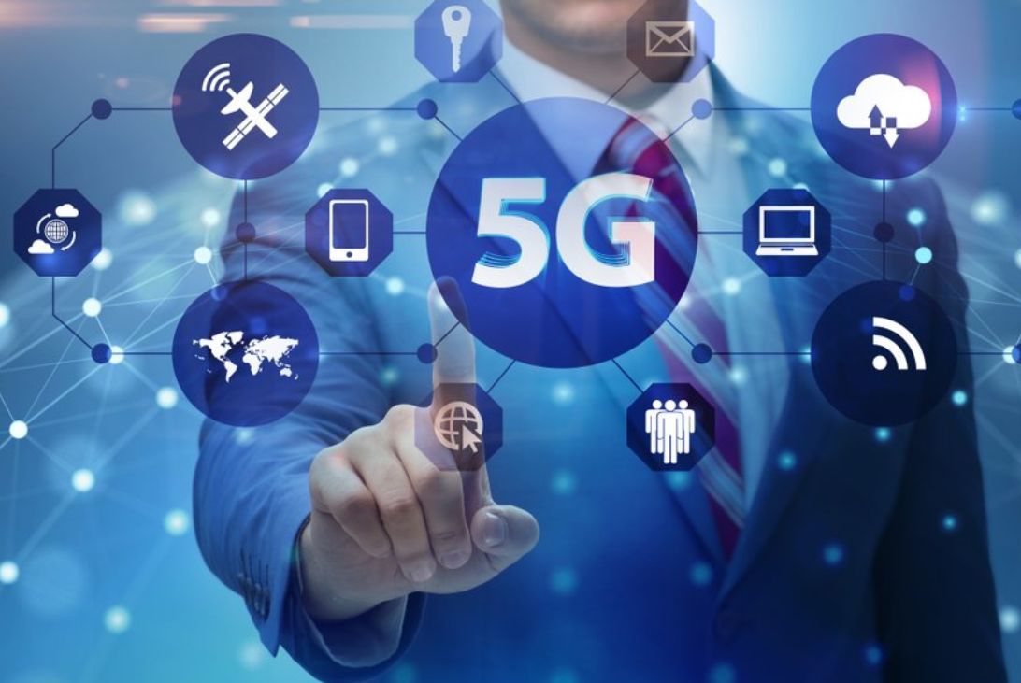
Εφαρμογές Του 5G στην Καθημερινή Ζωή
Smart Traffic Lights
Connected Vehicles
Connected Homes
Smart Health and Safety
Virtual Reality

Slide 5
Smart Cities
Έξυπνη Πόλη είναι μια πόλη η οποία έχει βασική δομή την χρησιμότητα έξυπνων λύσεων
Οι έξυπνες πόλεις χρησιμοποιούν διακαώς το Διαδίκτυο των Πραγμάτων (Internet of Things-IoT)
Oι έξυπνες πόλεις ενσωματώνουν την τεχνολογία πληροφοριών και επικοινωνιών (ΤΠΕ)
Υπάρχει καινοτομία, ασφάλεια, κοινωνική συνοχή και οικονομική πρόοδος
Η ιδέα των Έξυπνων Πόλεων αφορά τη σύνδεση πολλαπλών ψηφιακών συσκευών μέσω του διαδικτύου των πραγμάτων (IoT)

Slide 6
Smart Cities
Η εφαρμογή του 5G θα επιτρέψει στο Internet of Things (IoT) να συμμετάσχουν και να κάνουν αυτές τις πόλεις όλο και πιο έξυπνες
Δισεκατομμύρια συσκευές θα είναι συνδεδεμένες σε ένα δίκτυο κινητής τηλεφωνίας πολύ υψηλής ταχύτητας μέσω της πρώτης φάσης του 5G
Το 5G είναι σε θέση να αντιμετωπίσει πολλά από τα κύρια προβλήματα και ζητήματα στις Έξυπνες Πόλεις

Slide 7
5G Σε Έξυπνες Πόλεις: Προκλήσεις Και Ευκαιρίες
Η αύξηση της αποτελεσματικότητας του δικτύου
Αύξηση των συνδέσεων υψηλής ταχύτητας μεταξύ όλων των συσκευών
Με τη ικανότητα επικοινωνίας μεταξύ τους, οι έξυπνες πόλεις θα έχουν πολύ θετικό αντίκτυπο στη διαχείριση της ενέργειας
Επανάσταση στην άποψή μας για τα ταξίδια και τις μετακινήσεις

Slide 8

5G Σε Έξυπνες Πόλεις: Προκλήσεις Και Ευκαιρίες
Χαρακτηριστικά:
Έξυπνη Υποδομή ή τα Εξαρτήματα με Αισθητήρες που βασίζονται σε προγνωστική ανάλυση
Έξυπνα συστήματα ασφαλείας (κάμερες παρακολούθησης, αισθητήρες κτλπα)

Slide 9
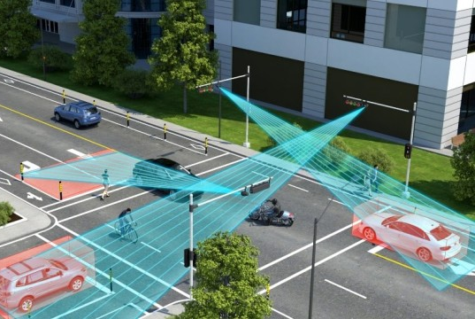
Παραδείγματα 5G Σε Έξυπνες Πόλεις
Έξυπνη διαχείριση κυκλοφορίας (Smart Traffic Management):
Έξυπνα φώτα δρόμου που θα παρακολουθούν τη ροή της κυκλοφορίας με τη βοήθεια δικτύων και αισθητήρων και θα βοηθούν στον έλεγχο.
Θα υπάρχουν ενσωματωμένα συστήματα πλοήγησης αυτοκινήτου που θα καθοδηγούν τους οδηγούς να γνωρίζουν για τα μέρη όπως η στάθμευση και η αποφυγή από τους δρόμους που οδηγούν σε μεγάλη κυκλοφορία.
Προσφέρεται έτσι υψηλή παραγωγικότητα και βελτίωση της ποιότητας ζωής όλων των κατοίκων.

Slide 10
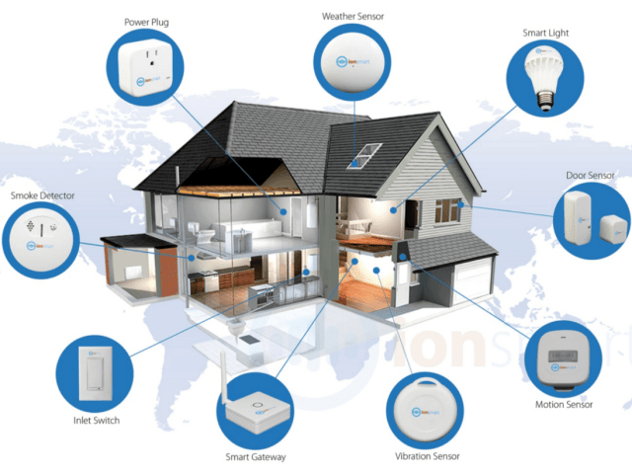
Παραδείγματα 5G Σε Έξυπνες Πόλεις
Έξυπνα σπίτια(Smart Homes):
Το 5G προσφέρει σε έξυπνα σπίτια σύνδεση υψηλής ταχύτητας μεταξύ συσκευών, δημιουργώντας έτσι ένα οικιακό αυτοματισμένο συστήματα.
Οι συσκευές καθημερινής οικιακής χρήσης μπορούν να συνδεθούν μεταξύ τους και μπορούν να ελέγχονται και να χειρίζονται από απόσταση μέσο ενός έξυπνου τηλέφωνου.

Slide 11

Παραδείγματα 5G Σε Έξυπνες Πόλεις
Έξυπνη Υγεία και Ασφάλεια(Smart Health and Hafety):
Bελτίωση του συστήματος υγειονομικής περίθαλψης και ασφάλειας μιας πόλης. Η παρακολούθηση των ασθενών ή η κατ' οικον. φροντίδα μπορεί να χρησιμοποιηθεί για τη μείωση των ποσοστών νοσηλείας.
Επίσης οι έξυπνες πόλεις που έχουν το δικό τους ευρυζωνικό δίκτυο μπορούν να λειτουργήσουν καλά σύμφωνα με τις υπηρεσίες έκτακτης ανάγκης. Bελτιωμένη ποιότητα ζωής, καλύτερο και ασφαλές περιβάλλον, η μεγαλύτερη αγορά εργασίας και καλύτερη επικοινωνία.

Slide 12
Συμπέρασμα:
Θα μας φέρει επανάσταση στην ανθρώπινη ζωή και όχι μόνο θα ωφελήσει τις κυβερνήσεις των πόλεων για τη διαχείριση των πάντων, αλλά θα κυμαίνονται τα οφέλη και για τον απλό άνθρωπο.
Στόχος του 5G είναι να φέρει επανάσταση στη δημόσια υγειονομική περίθαλψη, τη δημόσια ασφάλεια, τις μεταφορές, τα έξυπνα σπίτια, το έξυπνο σύστημα κυκλοφορίας και σε άλλα πολλά ακόμη.
Η τεχνολογία της επόμενης ασύρματης γενιάς είναι βασικός παράγοντας για την εξέλιξη της πόλης, η οποία θα δημιουργήσει την προηγμένη υποδομή που απαιτείται για τις Έξυπνες Πόλεις.
Η επόμενη δεκαετία υπόσχεται πρωτοποριακές εξελίξεις σε πολλές τεχνολογίες και θα μεταφέρουμε σε έναν κόσμο σχεδόν νέο και πιο διαφορετικό από αυτό που βρισκόμαστε αυτή τη στιγμή.

Slide 13
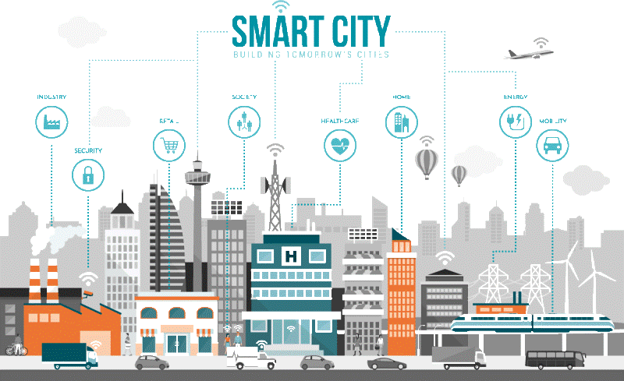
Smart City with 5G Connections

Slide 14
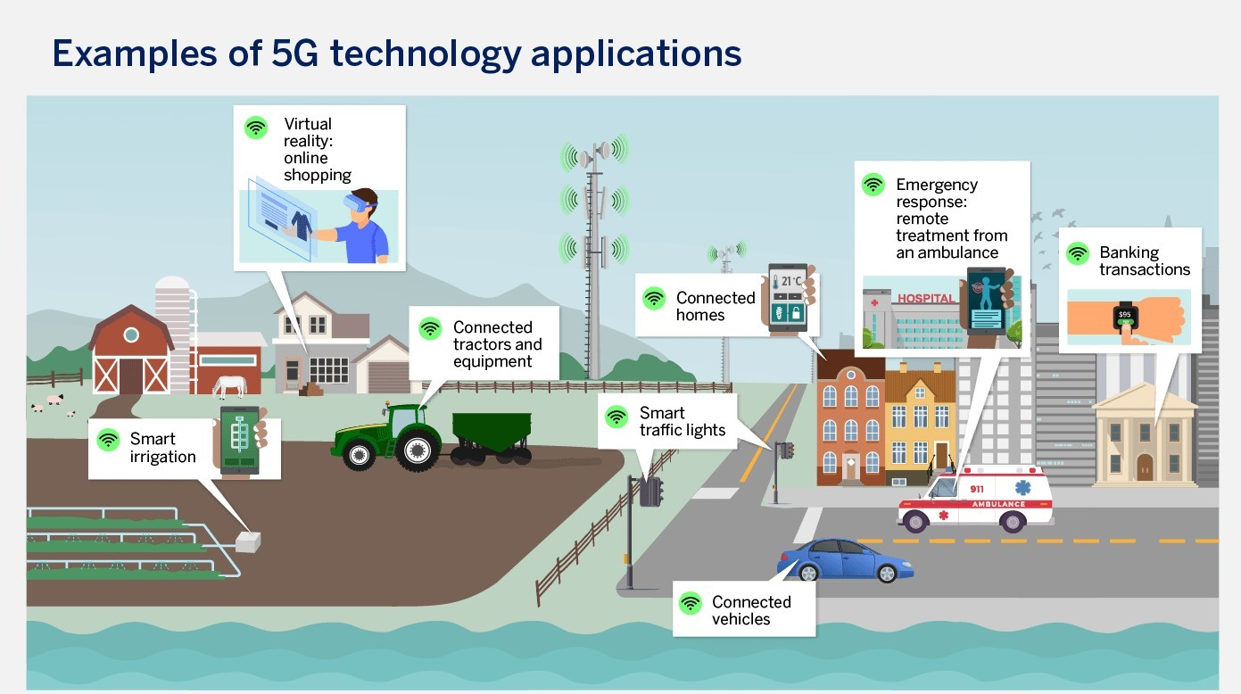
Smart City with 5G Connections

Slide 15

Ευχαριστούμε Για Την Παρακολούθηση!
Αντρέας Προδρόμου

Slide 16
Γεια σας ! Goodbye ! Adiós!
All the best!

